Slide 1
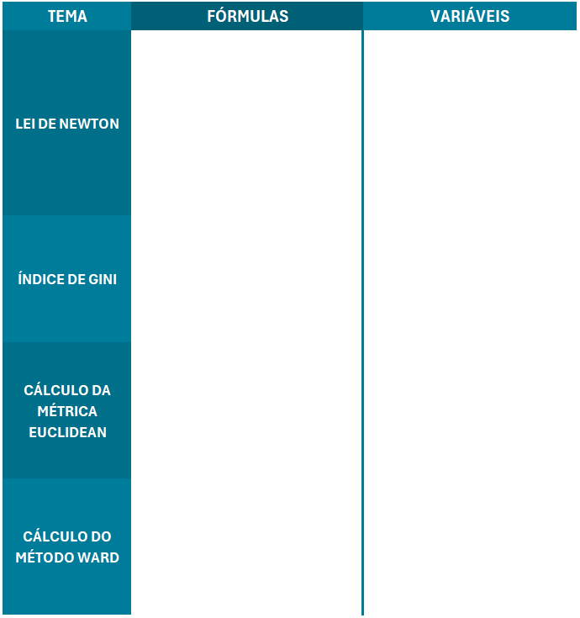
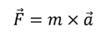
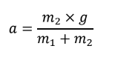
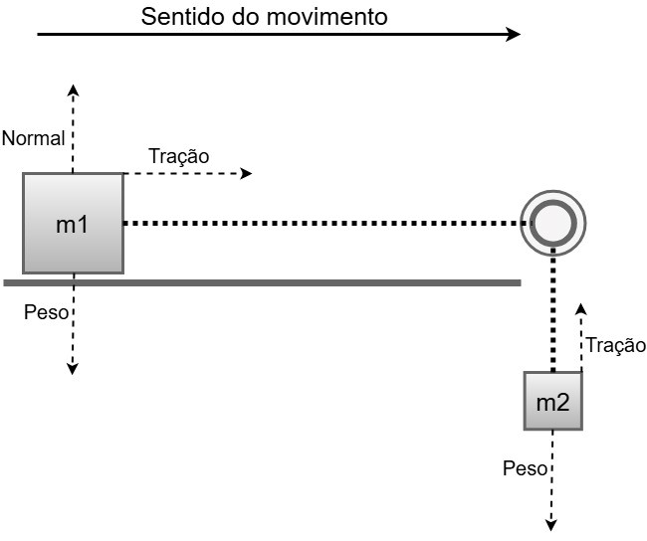
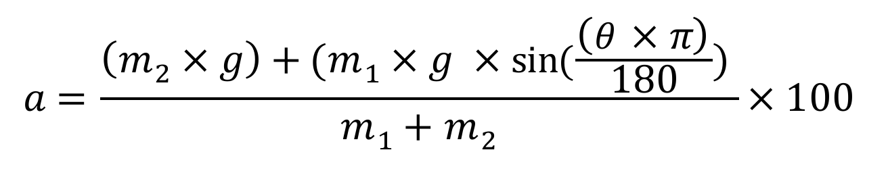
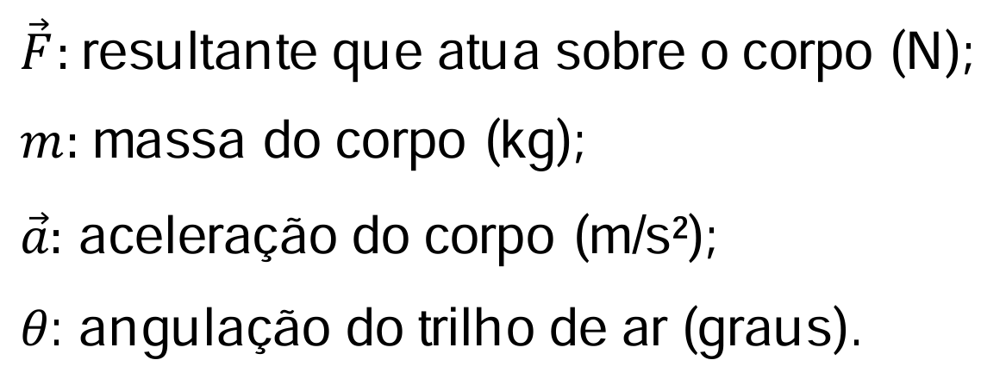
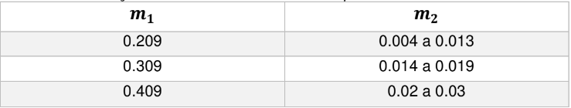
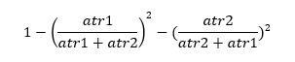
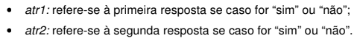
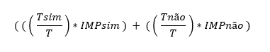
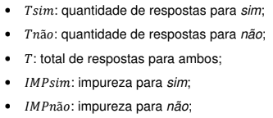
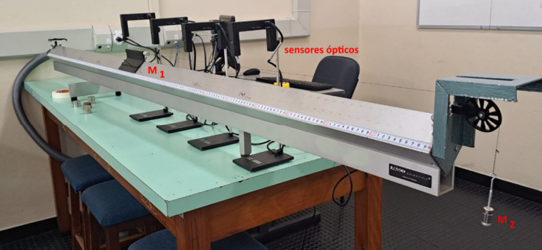
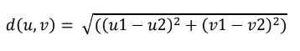
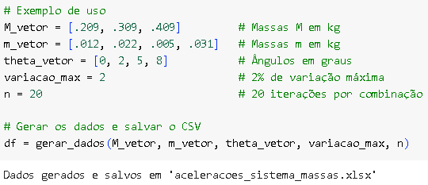
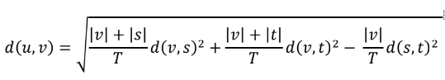
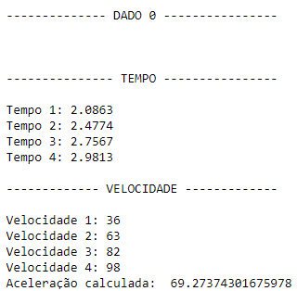
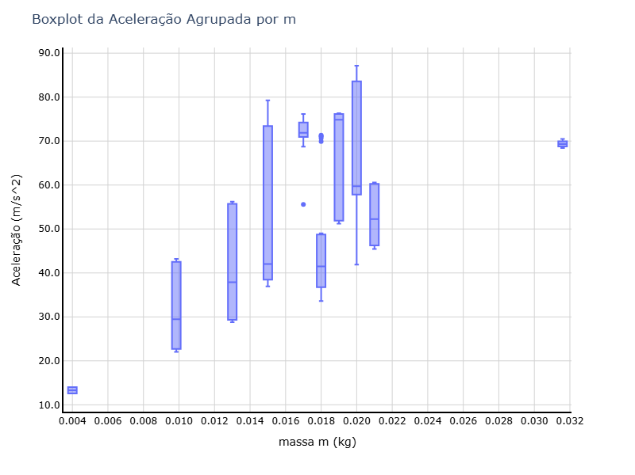
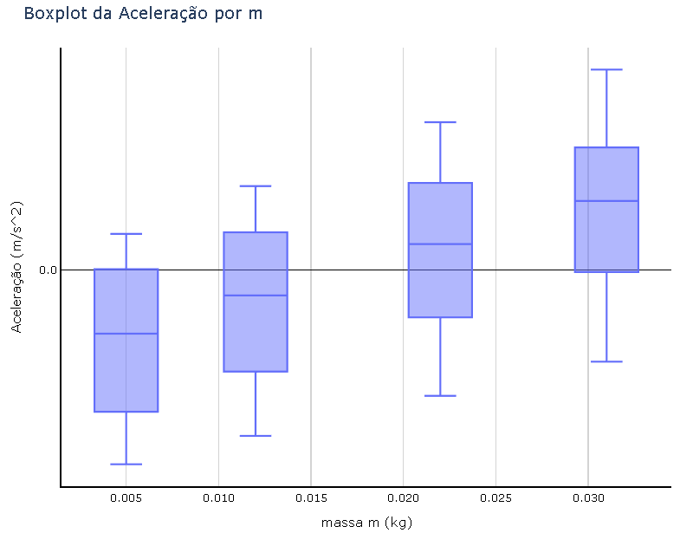
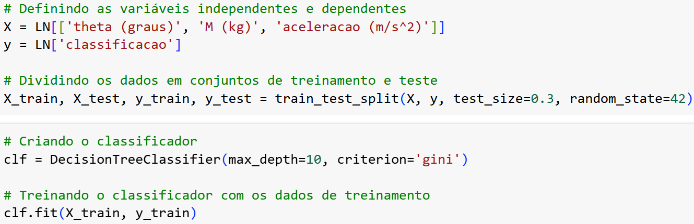
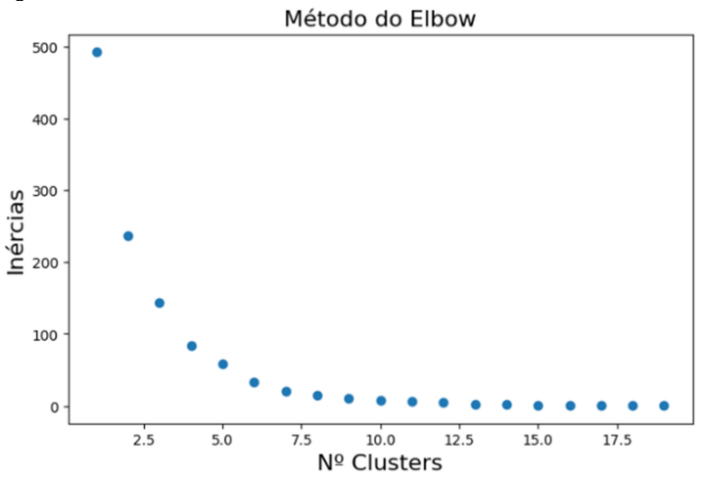
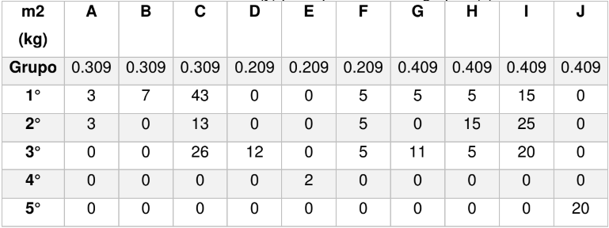
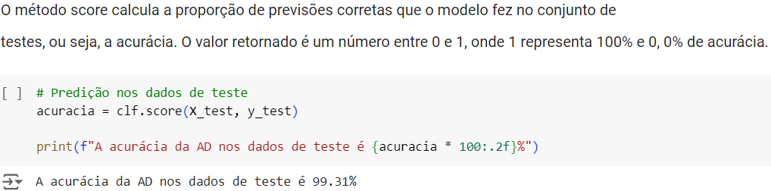
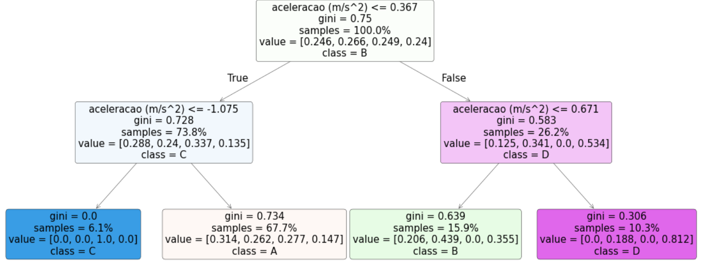
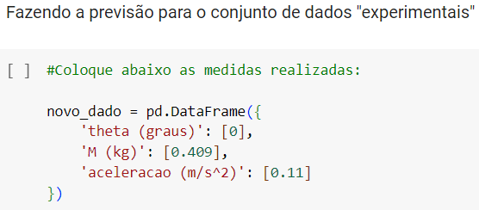
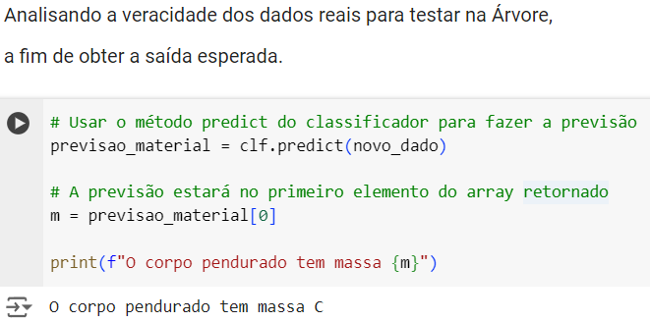
17
USO DE ÁRVORES DE DECISÃO PARA ANÁLISE DE
DADOS NAS DISCIPLINAS DE LABORATÓRIO DE FÍSICA
Bruno Arthur Basso Silva¹, Eliane F. Chinaglia²
¹Departamento de Ciência da Computação
RESUMO
A formação em engenharia, tradicionalmente focada na técnica, precisa evoluir para atender às demandas da era tecnológica. A simulação e a comparação com dados experimentais, oferece uma nova abordagem para o ensino. Neste projeto, desenvolvemos uma árvore de decisão em Python capaz de classificar a massa de um objeto a partir da massa do corpo acoplado, da aceleração do sistema e do ângulo de inclinação de um trilho de ar, com o objetivo de demonstrar o potencial da inteligência artificial para alunos de engenharia.
1. OBJETIVO
2. REVISÃO BIBLIOGRÁFICA
3. METODOLOGIA
Este projeto propõe introduzir os alunos aos conceitos de IA, Aprendizado de Máquina e agrupamento hierárquico, utilizando a Física básica como suporte. Através de experimento com dois corpos em um trilho de ar, será criado um banco de dados para treinar uma Árvore de Decisão, capacitando os futuros engenheiros a compreender e empregar essas tecnologias de forma consciente e inovadora. Nesse contexto, este projeto visa aproveitar a oportunidade de coletar e analisar dados durante as aulas de laboratório para proporcionar aos alunos a interação com algoritmos básicos de ML.
A primeira etapa para o desenvolvimento desse projeto consistiu na aquisição de dados para obter um banco de dados eficiente e confiável, com o intuito de treinar a IA. Na tabela está apresentada a variação de valores de massas utilizadas para a aquisição de dados.
Variação das massas utilizadas
Após isso, foi feito o treinamento da Árvore de Decisão para analisar a acurácia da mesma. Então, para treiná-la de forma eficiente, foi criado um banco de dados simulado.
u,v: Clusters que são usados para calcular a distância
u,v: Clusters que são usados para calcular a distância
T: Representa o tamanho total do novo cluster "u", que é a soma dos tamanhos dos clusters s e t (| s |+ | t |).
Arranjo experimental do trilho de ar
4. RESULTADOS
Código para otimização da extração de dados
Box Plot da aceleração em função do corpo na polia
Box Plot da aceleração em função dos dados simulados
Quando se trata do método de Elbow, podemos visualizar a mudança na taxa de variação da inercia exatamente em 5 clusters, ou seja, usaremos 5 clusters para analisar os dados em relação a massa do corpo no trilho como mostra na tabela ao lado.
Dividindo os dados simulados em treino e teste para fazer o treinamento da Árvore
Resultado do método de Elbow
Tabela com o resultado dos clusters usando dados reais
Teste de acurácia da Árvore de Decisão utilizando os dados simulados
Previsão da Árvore de Decisão com o resultado
Utilizando os dados reais como entrada
Árvore de Decisão do projeto na prática com os dados simulados
5. CONCLUSÃO
A aquisição de dados experimentais mostrou-se desafiadora, mas de extrema importância para um bom treinamento da árvore de decisão. Assim, nosso próximo passo é otimizar os valores que serão utilizados para a aquisição dos dados e obter uma versão final da Árvore de Decisão. Para isso, será utilizado dados simulados para treinar a IA a fim de encontrar o resultado esperado usando valores reais como teste.
Agradecimentos: Agradecimentos ao Centro Universitário FEI pela disponibilidade de suas instalações, equipamentos e apoio financeiro. PRO-BID004/23
17

